Slide 1
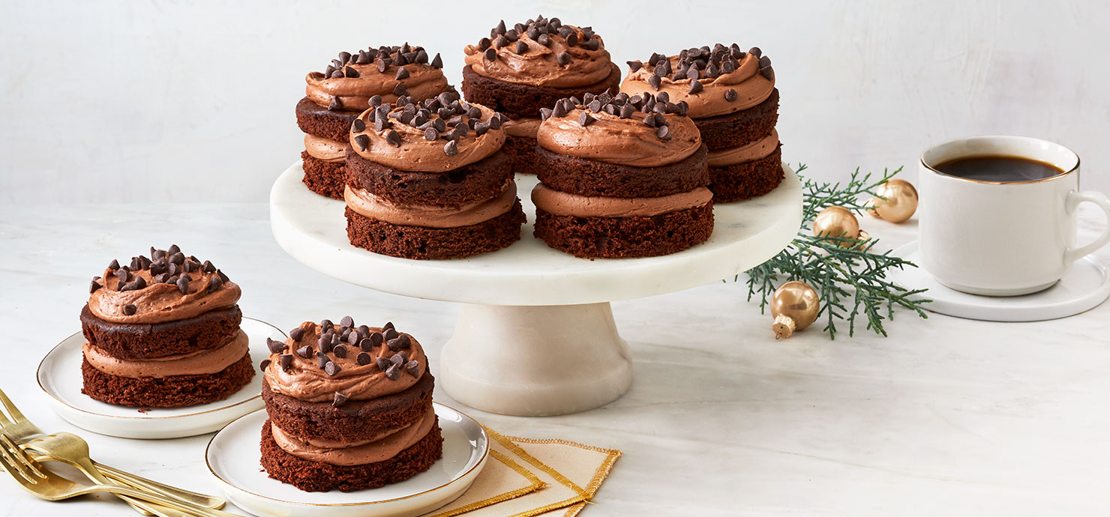
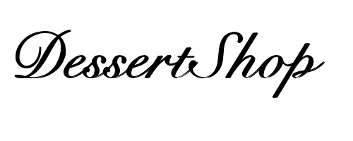
Dessert Shop Web Design
張哲瑋

Slide 2
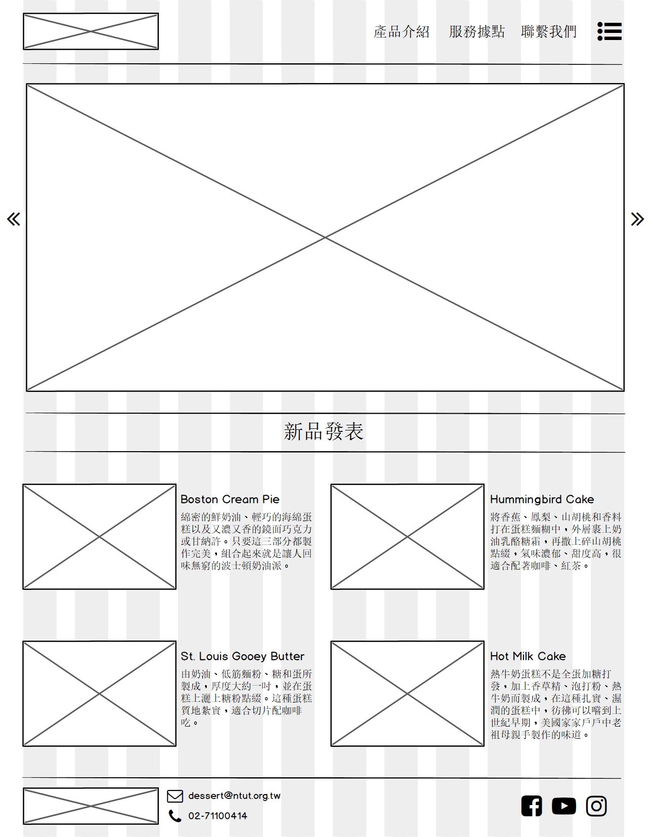
1
主導覽列
1
品牌LOGO
主打商品形象廣告
2
功能代表ICON
3
聯絡資訊
2
4
社群網站連結
新品發表及介紹
3
4
功能導覽

Slide 3
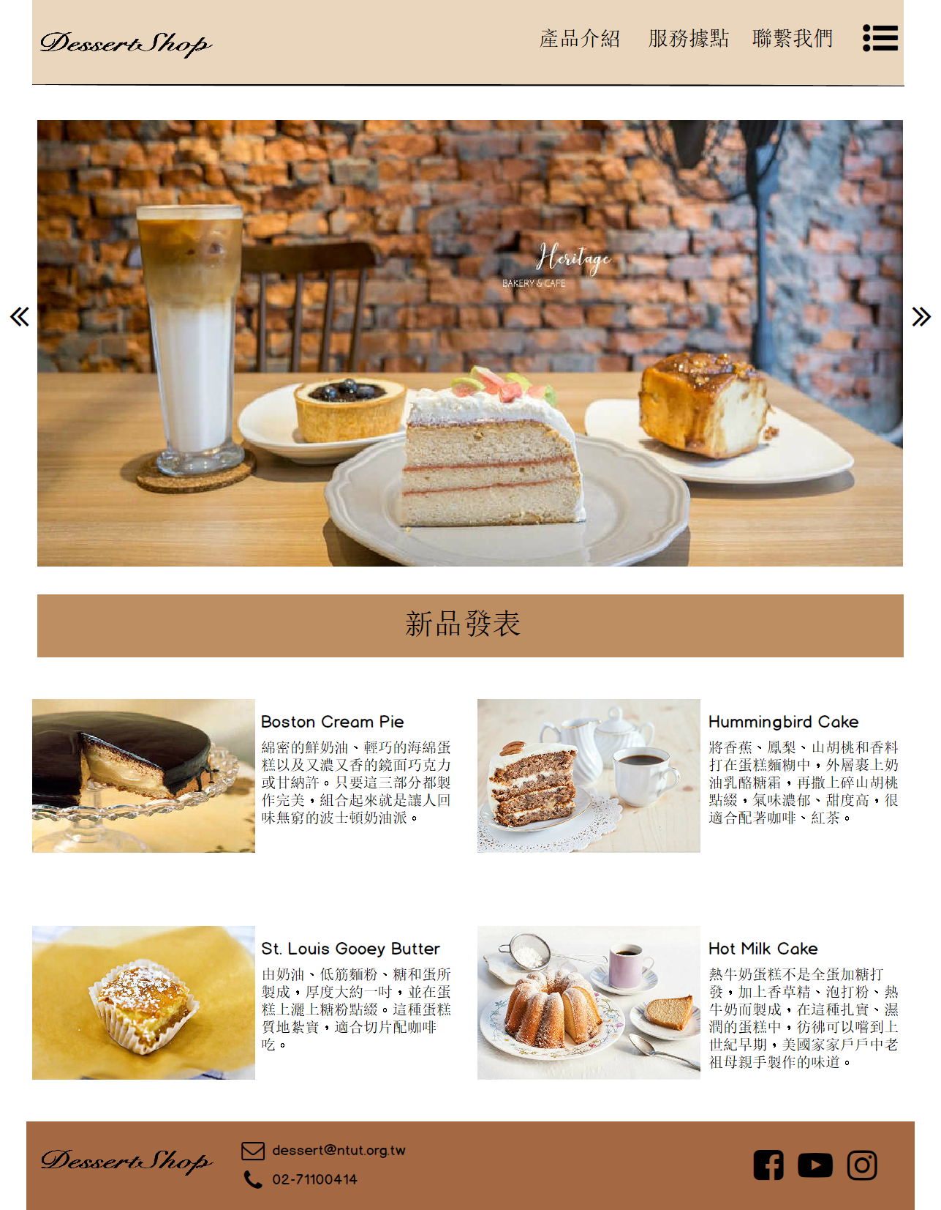
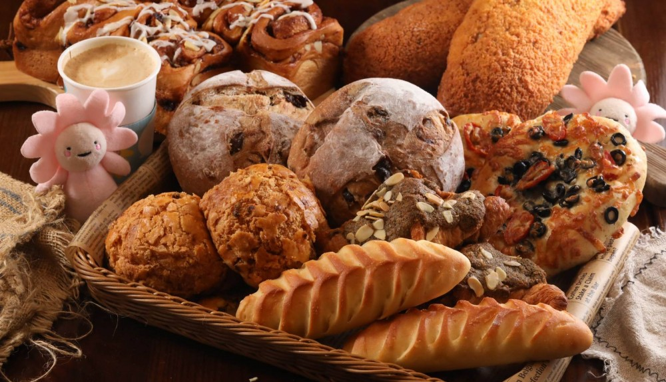
1
色彩
R:234 G:214
B:189
R:189 G:142
B:98
R:164
G:104
B:67
利用3種不同麵包顏色來營造置身於烘焙坊的感覺，並帶起嗅覺感官，坐在螢幕前彷彿就能聞到麵包香。
2
視覺回饋
3
字型
READ MORE
Hover
4
LOGO
5
ICON
READ MORE
Normal
READ MORE
Pressed

